Slide 1
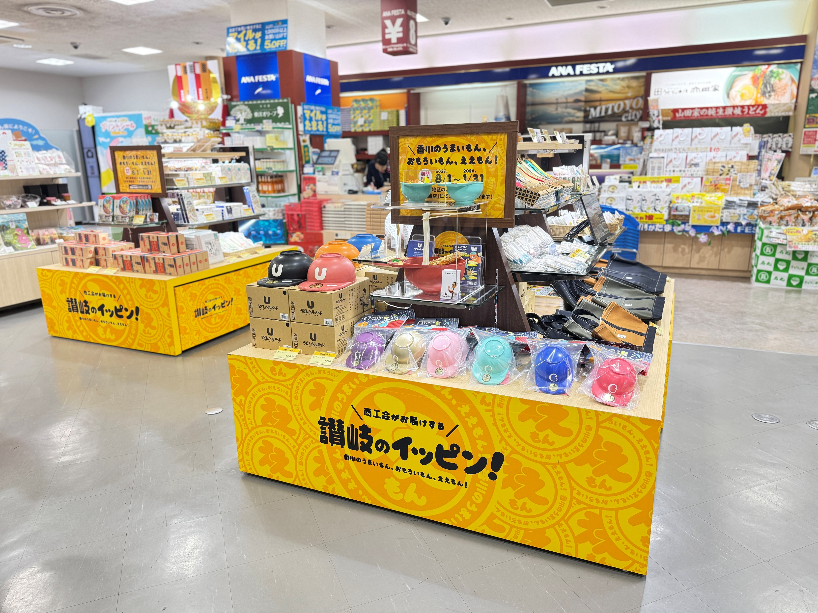
【令和７年度 さぬき銘品店内の様子】
高松空港ターミナルビル２階西側売店内
※今年度は什器１つ分の販売スペースとなります。

